Slide 1
Внедрение и управление Windows Server 2012
Модуль 1

Slide 2
Обзор модуля
Обзор Windows Server 2012 Установка Windows Server 2012
Постконфигурация Windows Server 2012 Обзор введения Windows Server 2012 Management в Windows PowerShell
Notes:
Пока не трогать из индустриального свитчинга картинку.

Slide 3
Занятие 1. Обзор Windows Server 2012
Варианты комплектации Windows Server 2012 R2 Базовая установка (Server Core) Роли Windows Server 2012 R2 Компоненты Windows Server 2012
Notes:
Пока не трогать из индустриального свитчинга картинку.

Slide 4
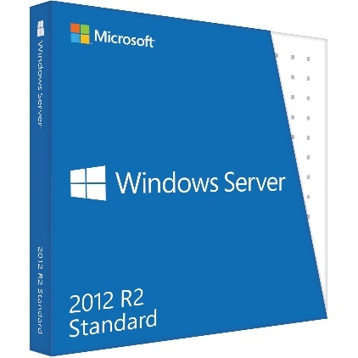
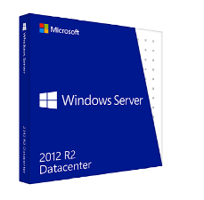
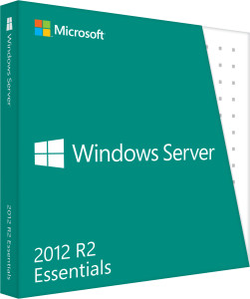
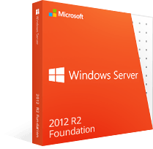
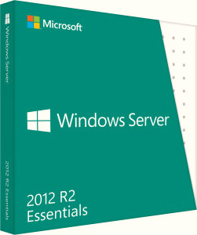
Варианты Windows Server 2012
Варианты комплектации Windows Server 2012:
Windows Server 2012 R2 Standard
Windows Server 2012 R2 Datacenter
Windows Server 2012 R2 Foundation
Windows Server 2012 R2 Essentials
Microsoft Hyper-V Server 2012 R2
Windows Storage Server 2012 R2 Workgroup
Windows Storage Server 2012 R2 Standard
Windows MultiPoint Server 2012 Standard
Windows MultiPoint Server 2012 Premium
Microsoft Hyper-V Server
Windows Storage Server
Windows Storage Server
Workgroup
Windows MultiPoint Server
Windows MultiPoint Server
Standard
Standard
Premium
Notes:
Пока не трогать из индустриального свитчинга картинку.

Slide 5
Что такое базовая установка?
Базовая установка:
Наиболее защищенный и наименее ресурсоемкий вариант установки
Может быть полностью преобразован в графическую версию Windows Server 2012
Вариант по умолчания для установки Windows Server 2012
Управляется локально с помощью sconfig.cmd
GUI Shell
Minimal Server
Interface
С включенной функцией удаленного управления, Вам не потребуется часто входить в систему локально
Server Core
Notes:
+ облако с роутерами

Slide 6
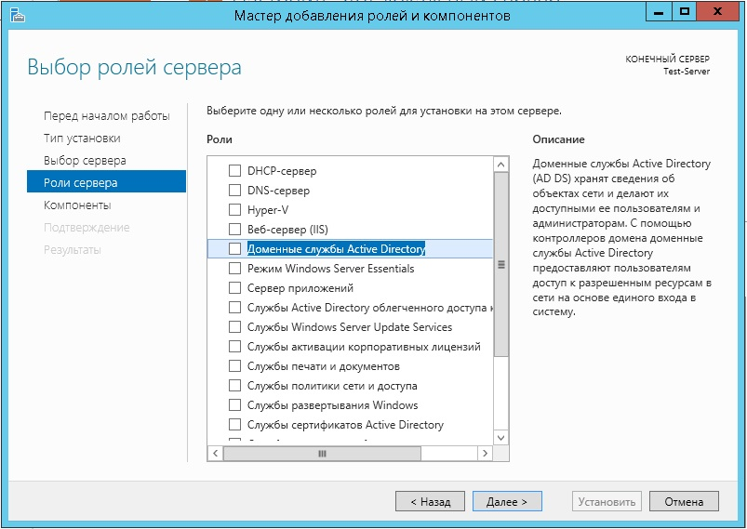
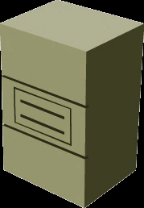
Роли Windows Server 2012 R2
Роли:
Роли состоят из компонентов служб ролей, которые обеспечивают дополнительные функциональные возможности
В Server Manager 2012 консольные серверы с аналогичной ролью группируются вместе
Настройка ролей также включает в себя конфигурацию взаимосвязей
DHCP-сервер
DNS-сервер
Сервер печати
Роли
Hyper-V
Сервер приложений
Веб-сервер (IIS)
Службы политики сети и доступа
Notes:
+ облако с роутерами

Slide 7
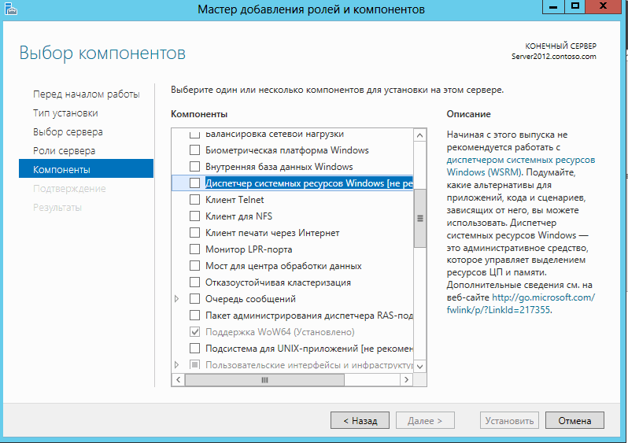
Компоненты Windows Server 2012
Компоненты:
Компоненты, которые поддерживают сервер, такие как Windows Server Backup или отказоустойчивая кластеризация (Failover clustering)
Как правило, не предоставляют услуги непосредственно клиентам в сети
Имейте ввиду следующее:
Роли могут быть взаимосвязаны с компонентами
Компоненты по запросу это компоненты которые должны быть установлены с помощью подключенного образа

Slide 8
Занятие 2. Установка Windows Server 2012
Методы установки Типы установки Выбор обновления или миграции Аппаратные требования для Windows Server 2012 R2 Установка Windows Server 2012 Миграция серверных ролей (Server Roles)

Slide 9
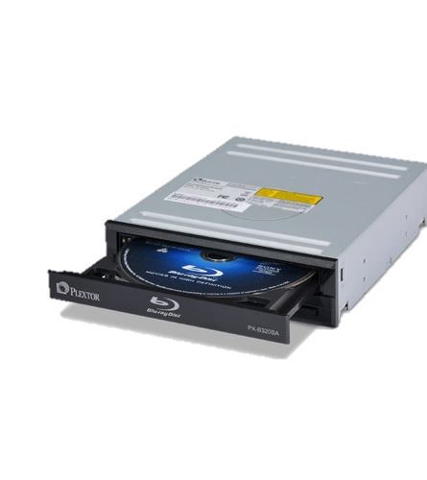
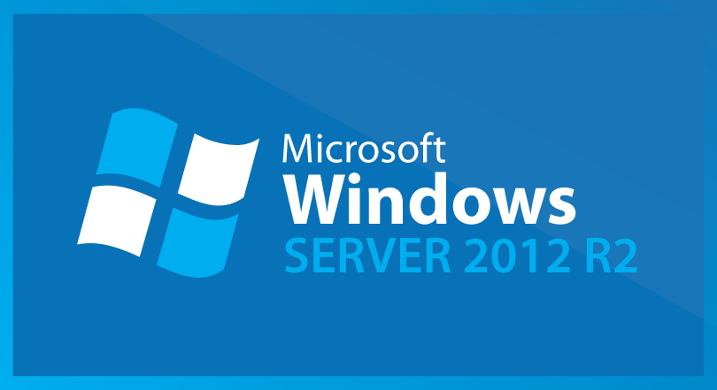
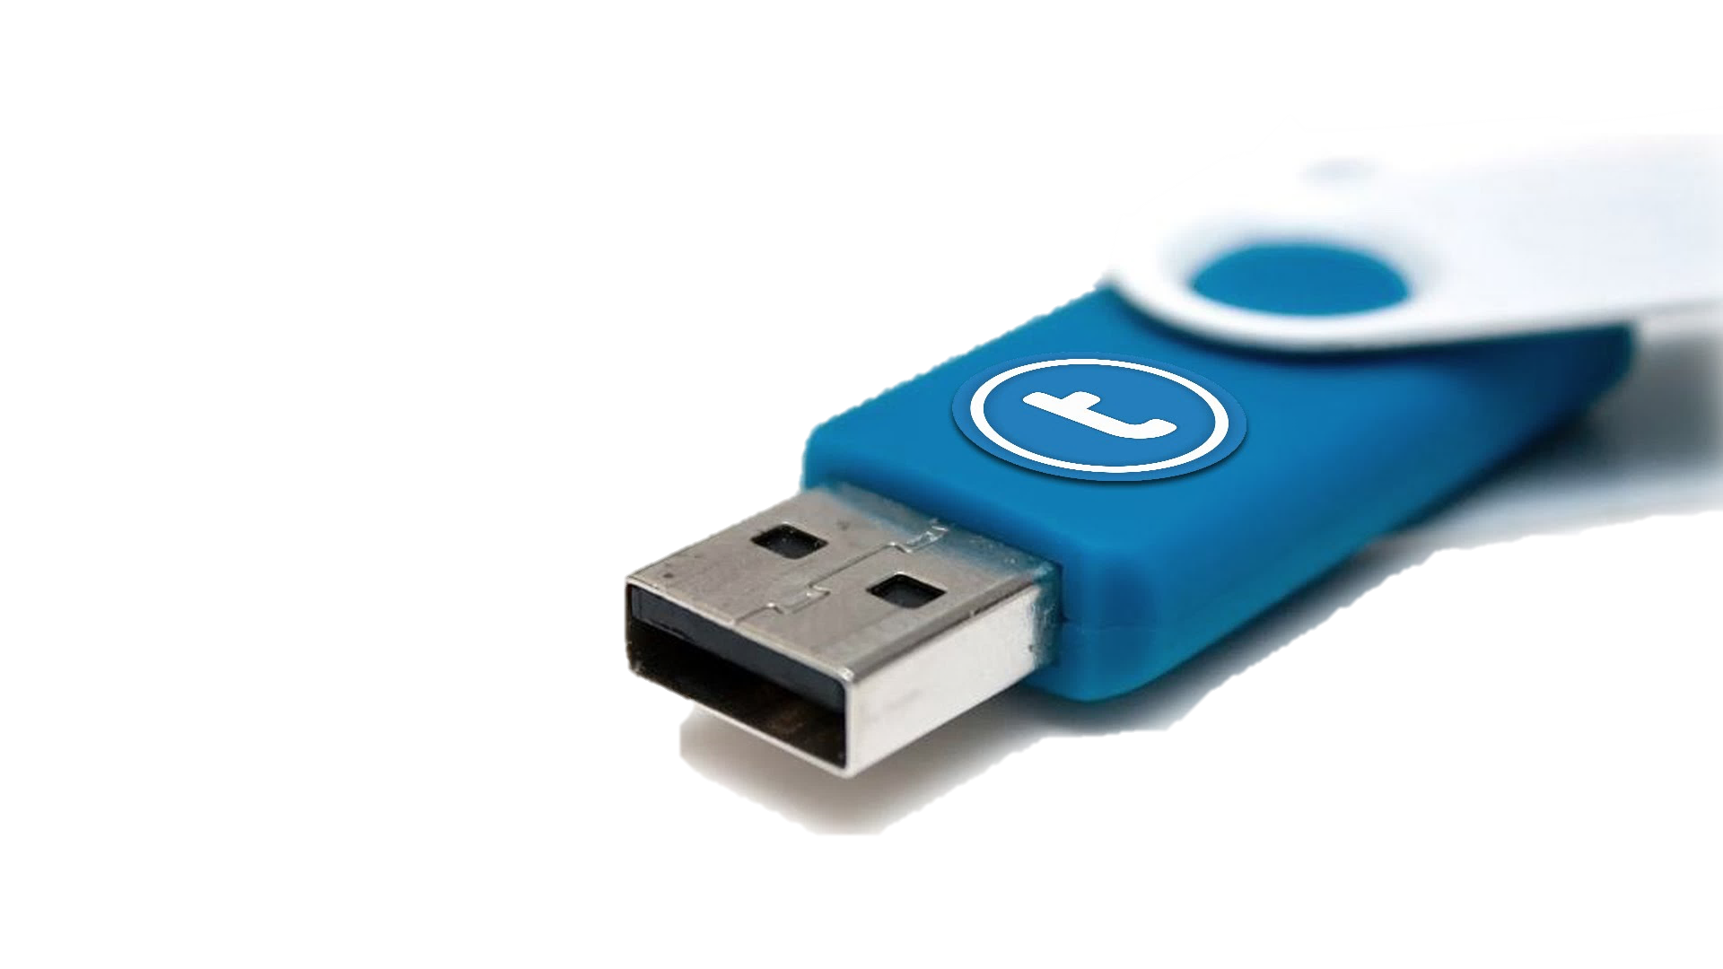
Методы установки
Методы установки Windows Server 2012 R2 включают в себя:
USB-флеш-накопитель
Оптический диск
Windows Deployment Services

Slide 10
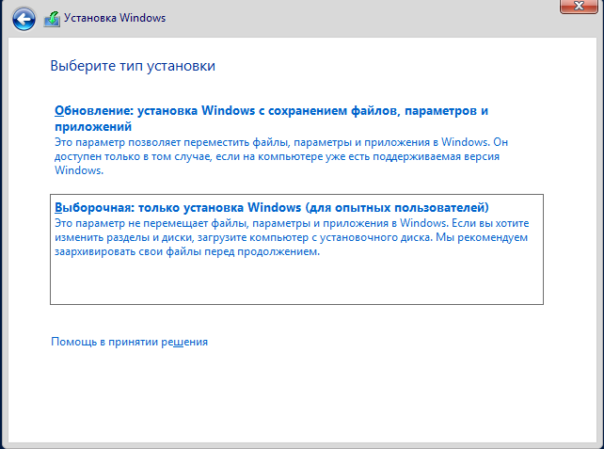
Типы установки

Slide 11
Выбор между обновлением и миграцией
Обновление
Преимущества:
Как правило, простой процесс, который занимает меньше времени и планирования, чем миграция Сохраняются все роли сервера, компоненты, данные и настройки программ
Недостатки:
Затруднительно устранить неисправности установки, возникающие из-за приложений или в зависимости от ролей сервера Существующие проблемы и проблемы конфигурации могут быть введены в новую операционную систему
Миграция
Преимущества:
Легче обнаружить и устранить сбои при установке Существующие проблемы конфигурации или приложений не переносятся на новую операционную систему Вы можете легко перейти на обновленные версии приложений
Недостатки:
Требуется переустановка и настройка всех приложений Требуется планирование миграции ролей сервера Требуется перенос данных Требуется приобретение нового оборудования

Slide 12
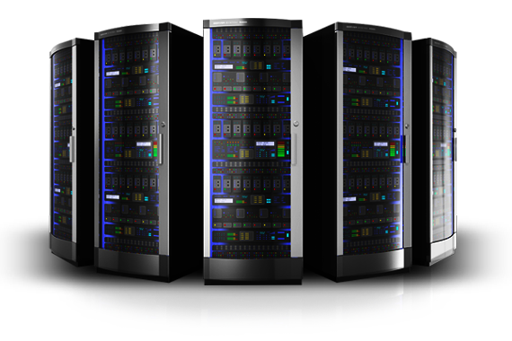
Аппаратные требования для Windows Server 2012 R2
Windows Server 2012 R2 имеет следующие минимальные требования:
Разрядность процессора x64
Частота работы процессора 1.4 GHz
Память (RAM) 512 MB
Объем жесткого диска 32 GB
Если сервер имеет больше 16 GB RAM, то для его установки потребуется больше дискового пространства

Slide 13
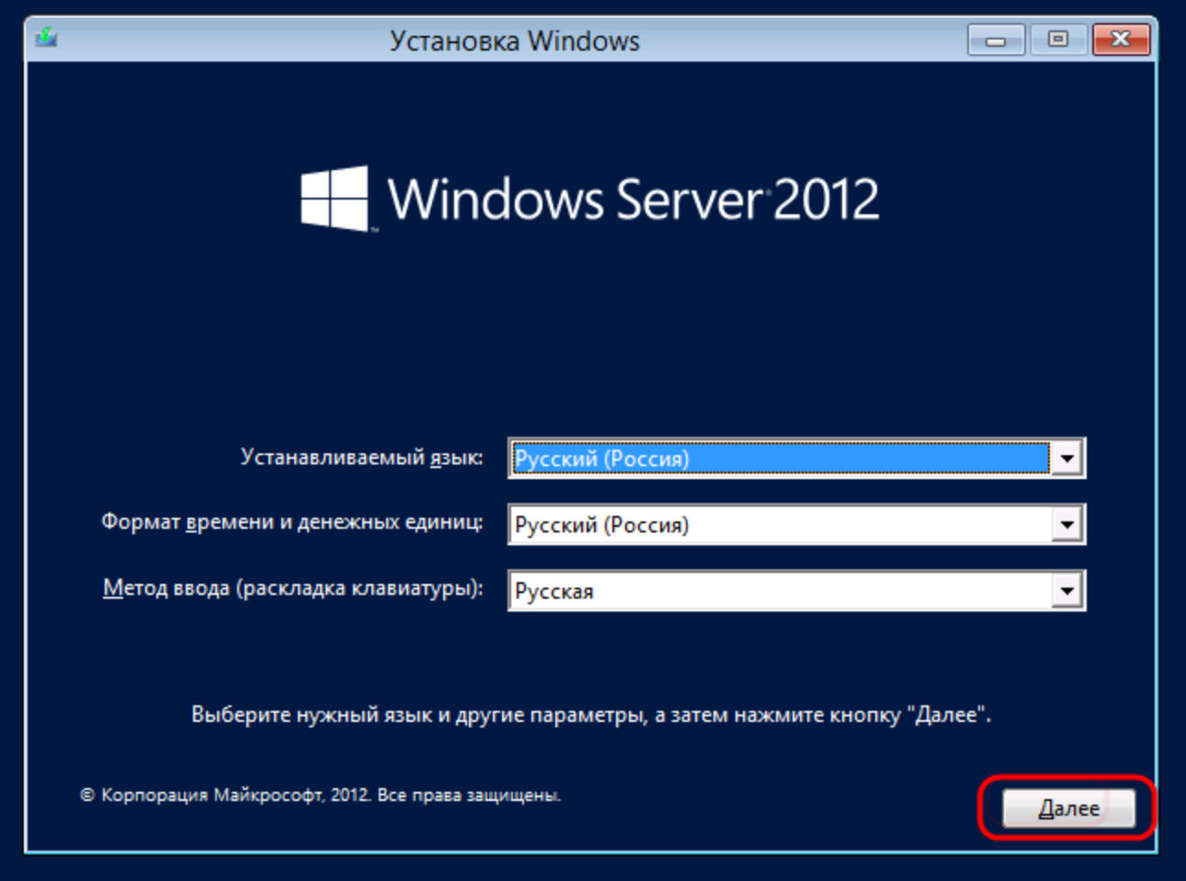
Установка Windows Server 2012

Slide 14
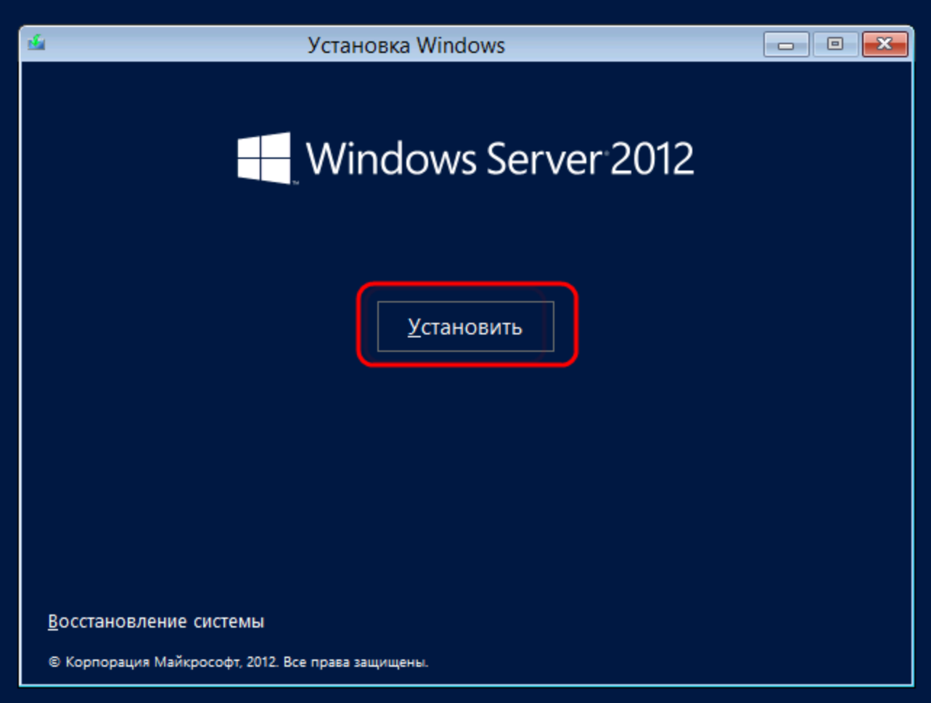
Установка Windows Server 2012

Slide 15
Установка Windows Server 2012

Slide 16
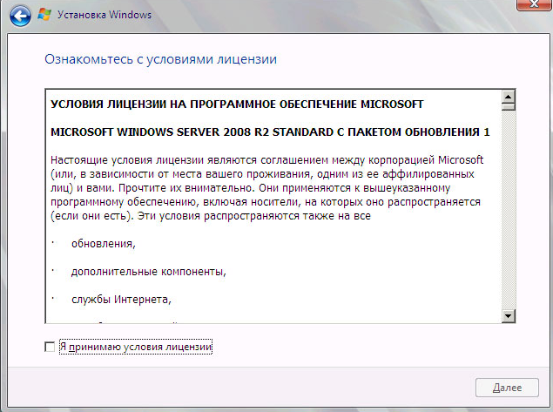
Установка Windows Server 2012

Slide 17
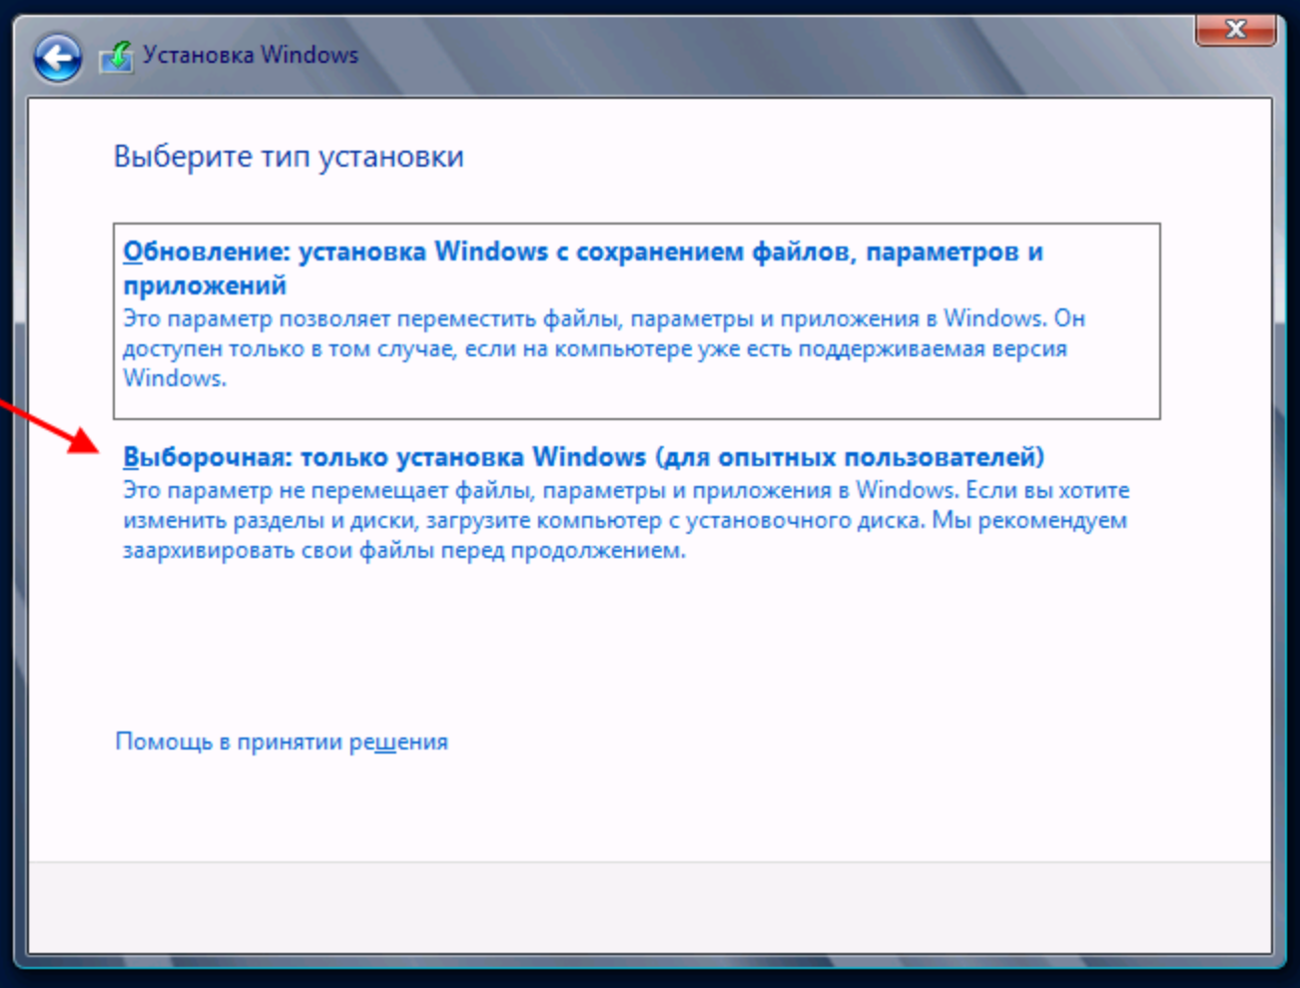
Установка Windows Server 2012

Slide 18
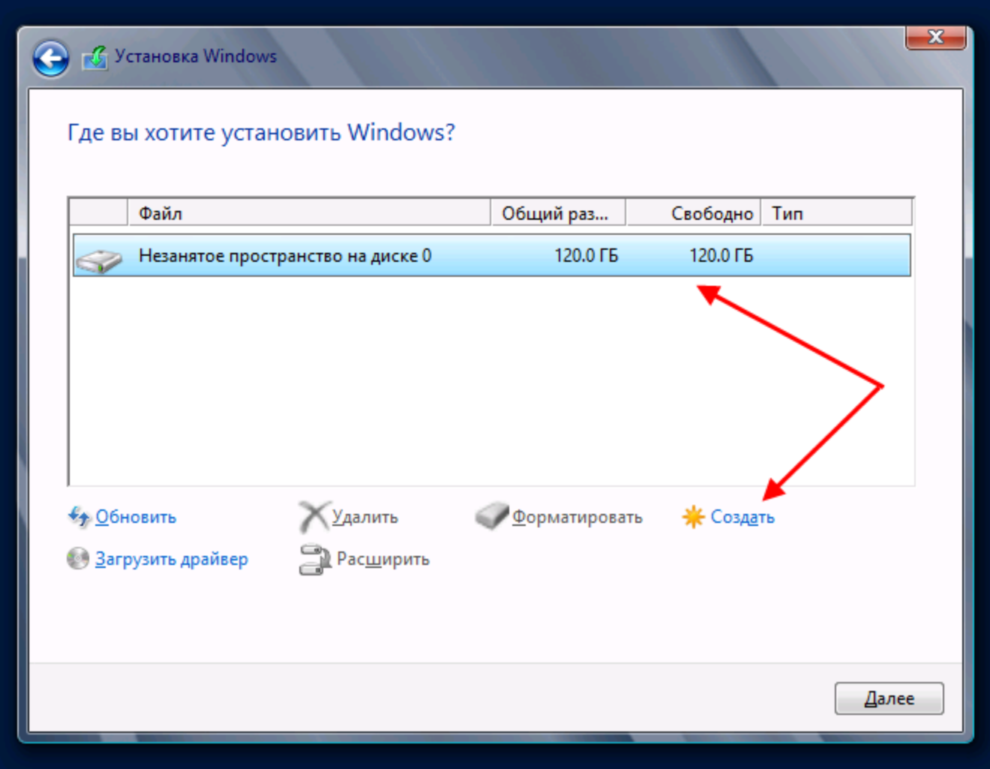
Установка Windows Server 2012

Slide 19
Установка Windows Server 2012

Slide 20
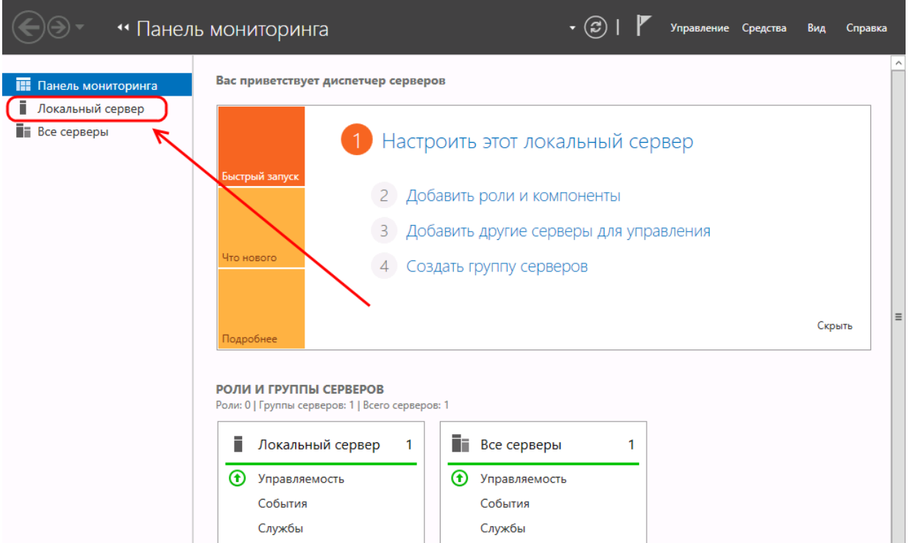
Обзор первоначальной настройки

Slide 21
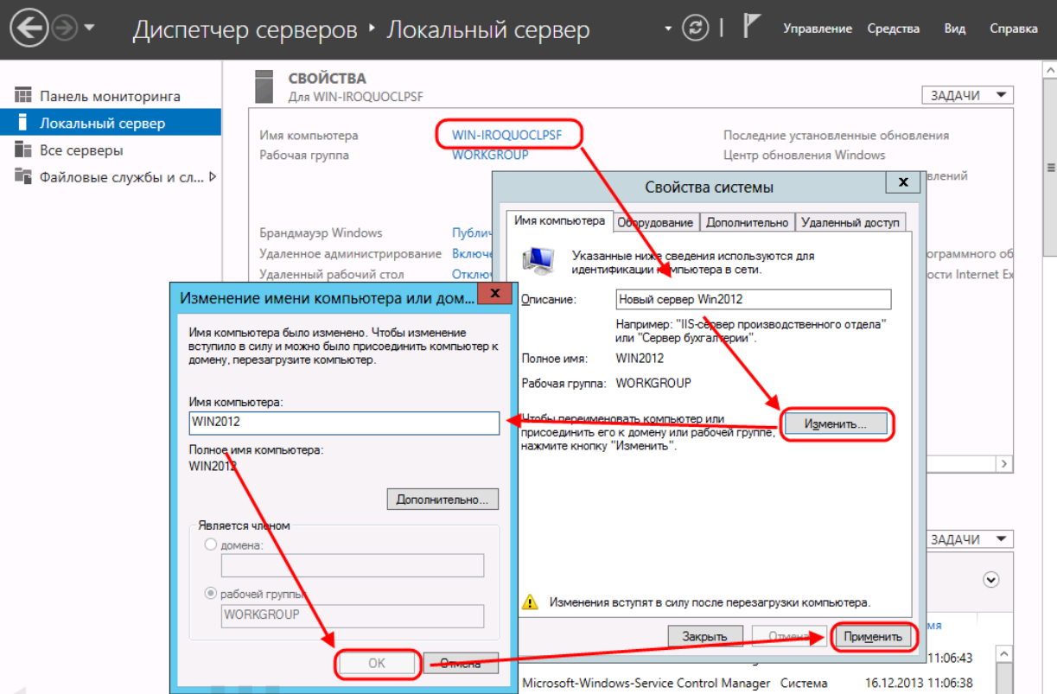
Обзор первоначальной настройки

Slide 22
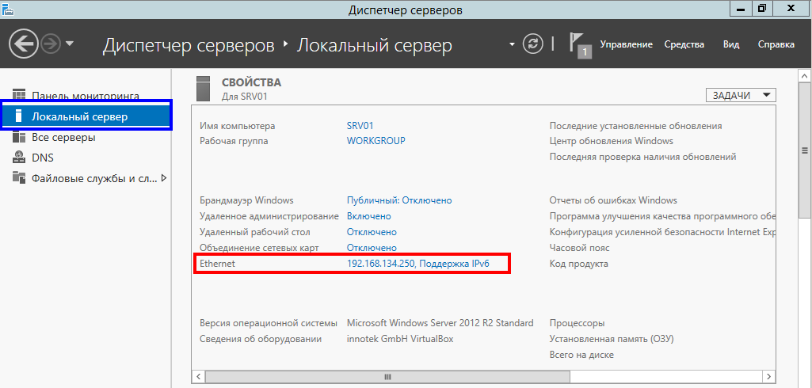
Обзор первоначальной настройки
WIN2012

Slide 23
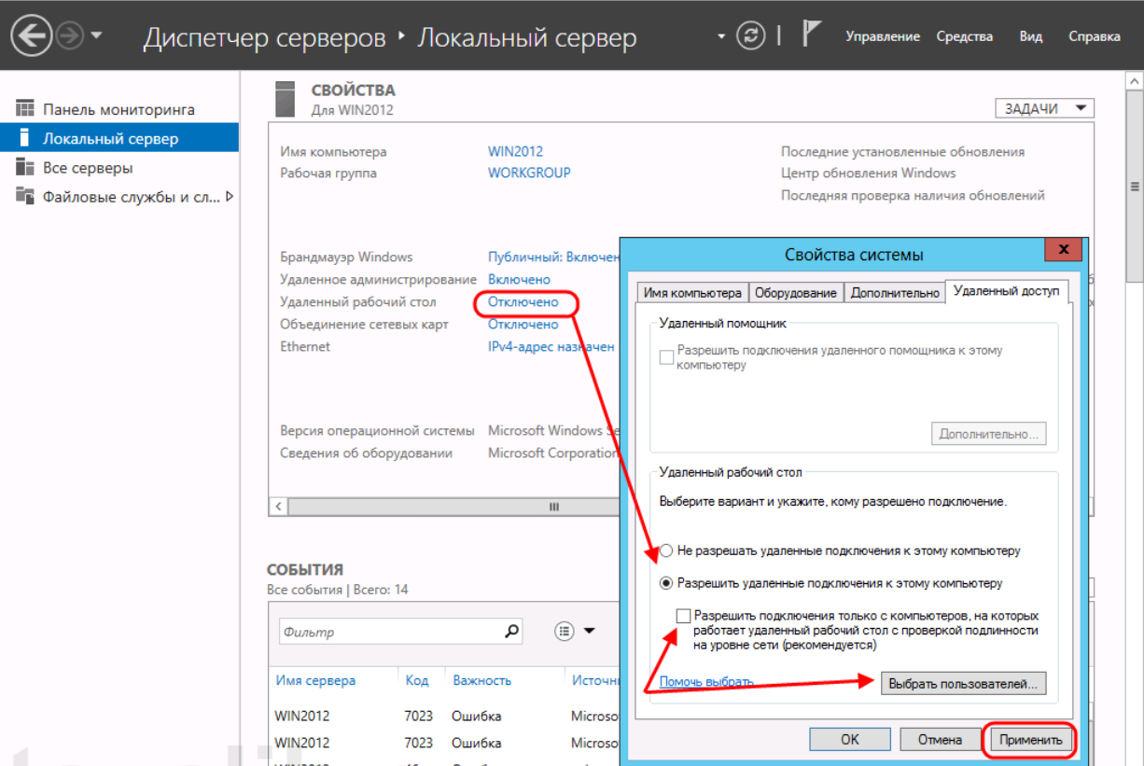
Обзор первоначальной настройки

Slide 24
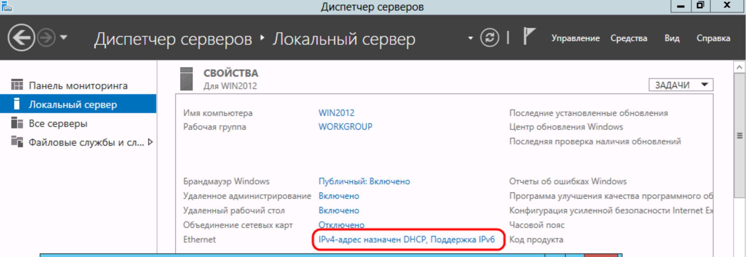
Обзор первоначальной настройки

Slide 25
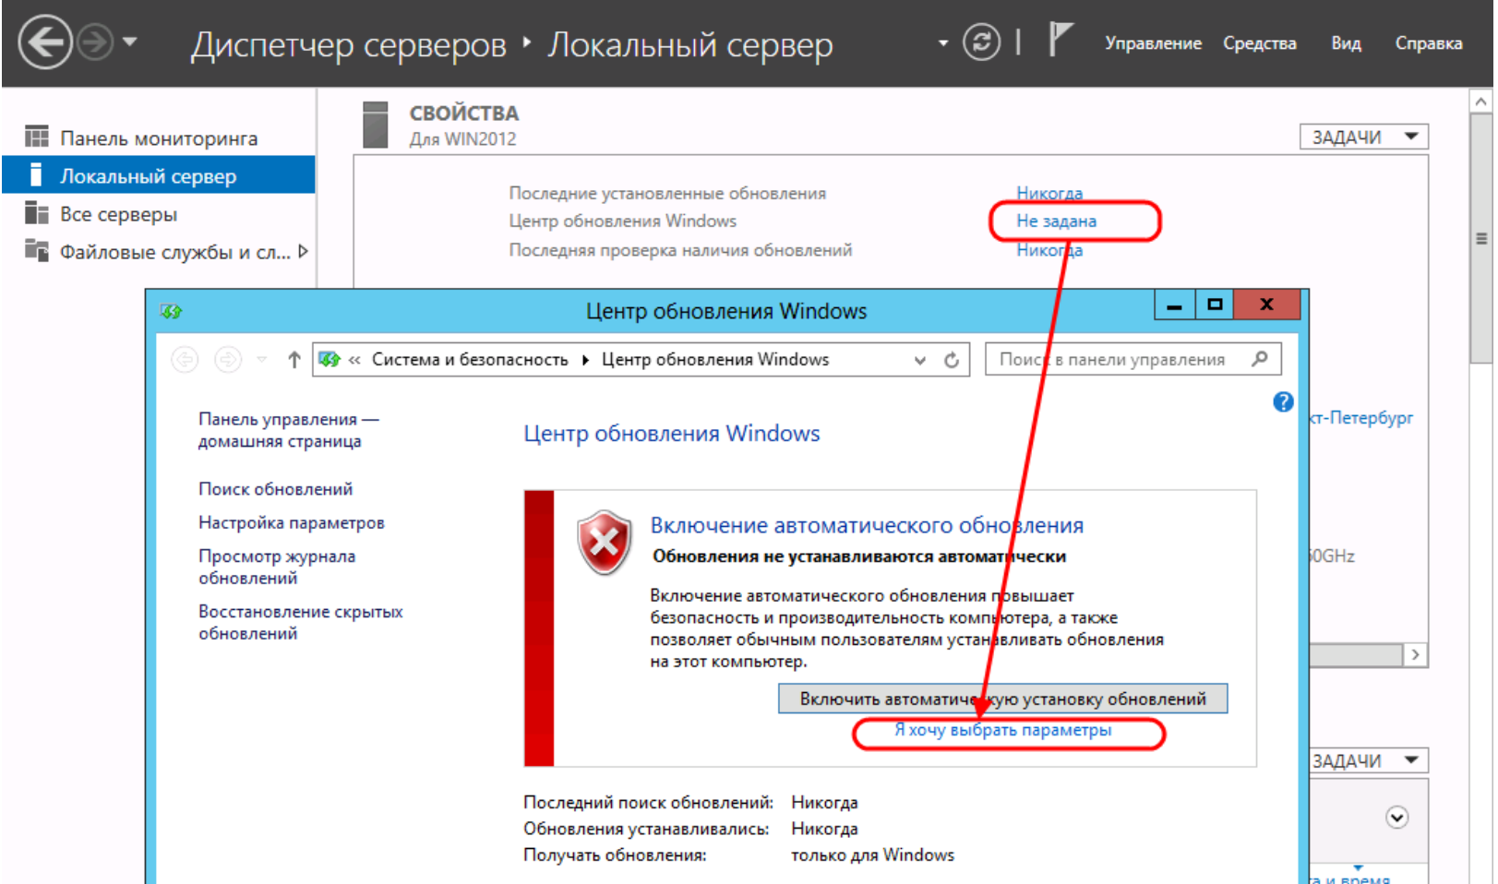
Обзор первоначальной настройки

Slide 26
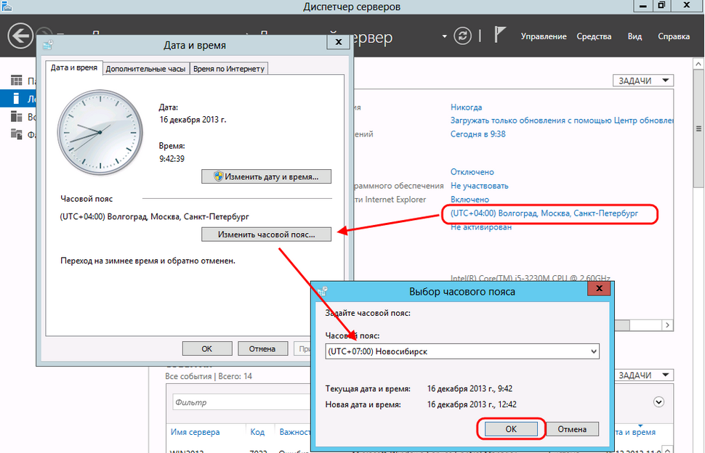
Обзор первоначальной настройки

Slide 27
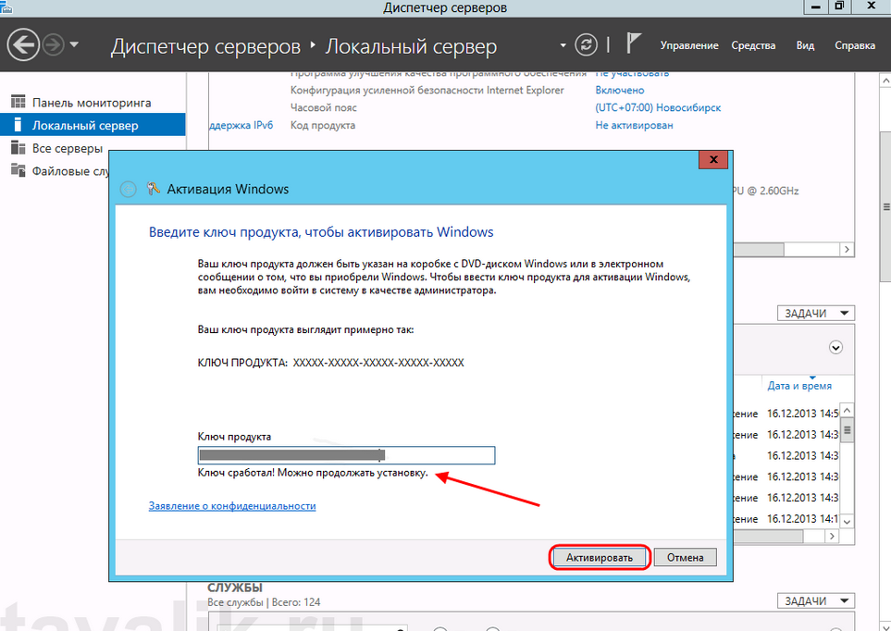
Активация Windows Server 2012

Slide 28
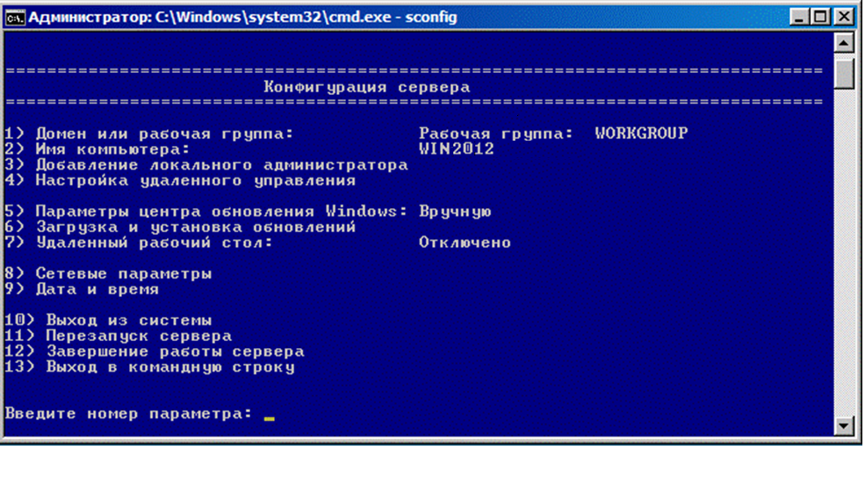
Конфигурация сервера

Slide 29
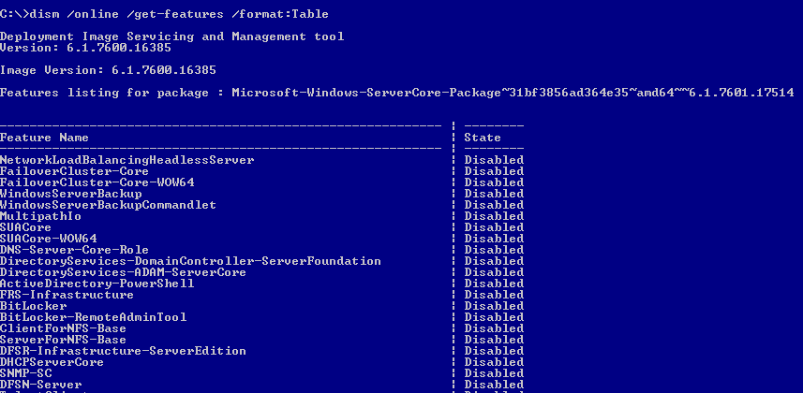
Демонстрация: использование DISM
В данной демонстрации, Вы увидите как использовать командную строку DISM для:
Вывода списка компонентов Windows и их текущего статуса
Сбора информации о компоненте Windows Server Backup
Разрешения компонента the Windows Server Backup

Slide 30
Занятие 3. Обзор Windows Server 2012 Management
Что такое диспетчер серверов? Администрирование и средства удаленного администрирования Демонстрация: использование диспетчера северов Сервисы конфигурации Настройка удаленного управления Windows
Демонстрация: выполнение удаленного управления

Slide 31
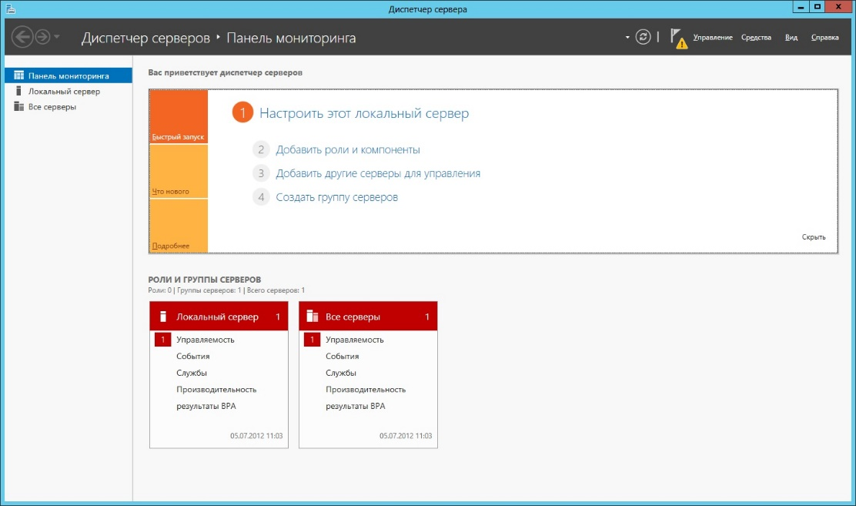
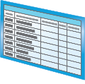
Что такое диспетчер серверов?
Вы можете использовать диспетчер серверов для:
Управления несколькими серверами в сети с консоли
Добавления ролей и компонентов
Запуск сеансов Windows PowerShell
Просмотра событий
Выполнение задач конфигурации сервера
Управление серверами нижнего уровня
Вы можете использовать Best Practices Analyzer для:
Определения эффективности ролей серверов в вашей сети
Запроса журналов событий для анализа предупреждений и ошибок
Диагностики проблем корректного функционирования определенных ролей

Slide 32
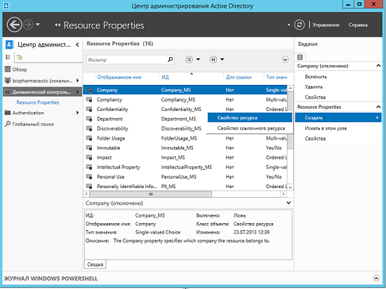
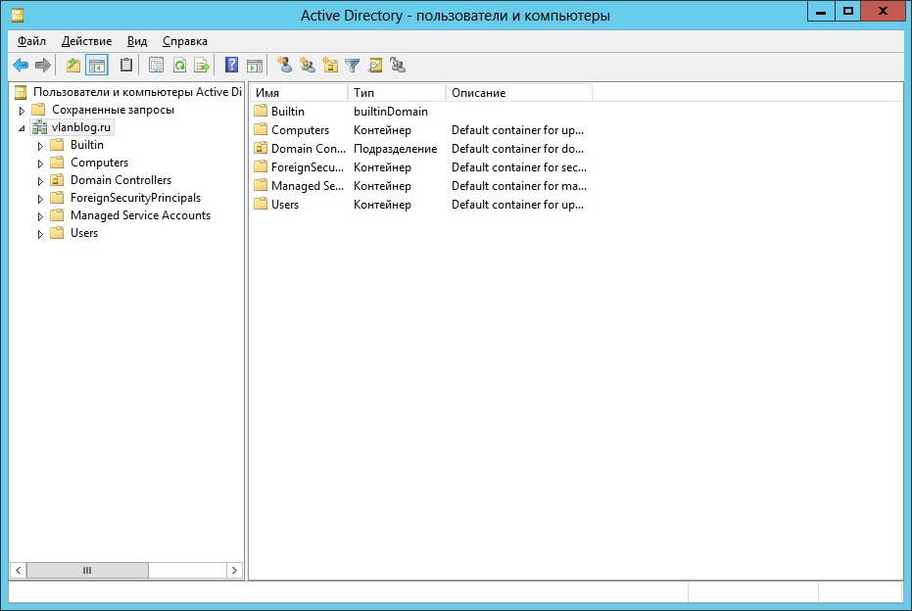
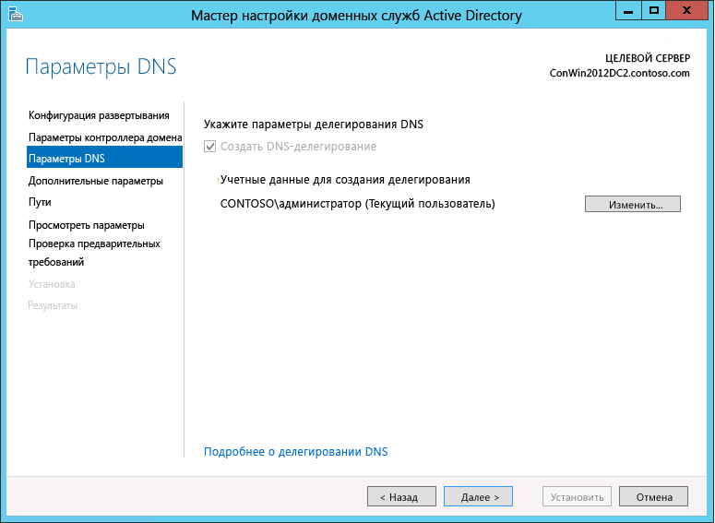
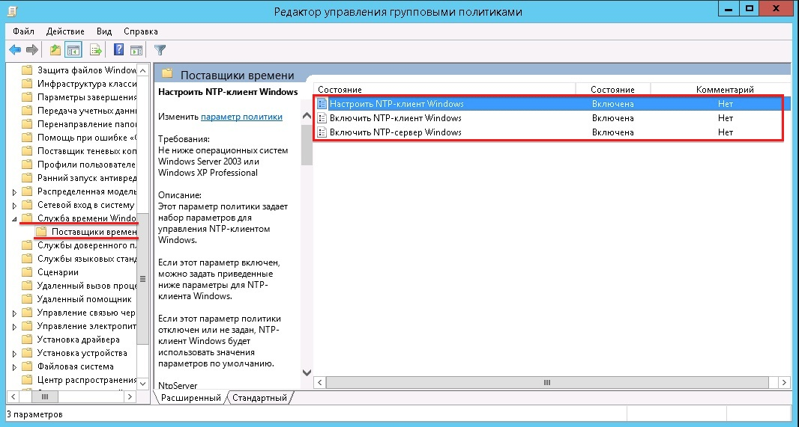
Администрирование и средства удаленного администрирования
Средства администрирования:
Центр администрирования Active Directory
Пользователи и компьютеры Active Directory
Мастер настройки доменных служб
Просмотрщик событий
Консоль групповых политик
Диспетчер IIS
Мониторинг производительности
Мониторинг ресурсов
Планировщик заданий
Может использоваться для управления системами не присоединенными к домену

Slide 33
Демонстрация: использование диспетчера серверов
В этой демонстрации, вы увидите, как:
Добавить компонент с помощью мастера добавления ролей и компонентов
Просмотреть события связанные с ролями
Запустить анализатор Best Practice для роли
Вывести список инструментов, доступных из диспетчера серверов
Перезапустить Windows Server 2012

Slide 34
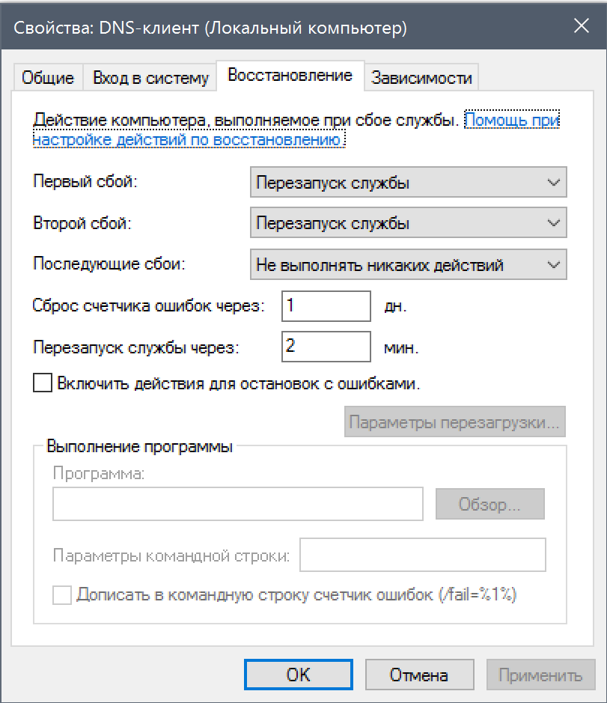
Сервисы конфигурации

Slide 35
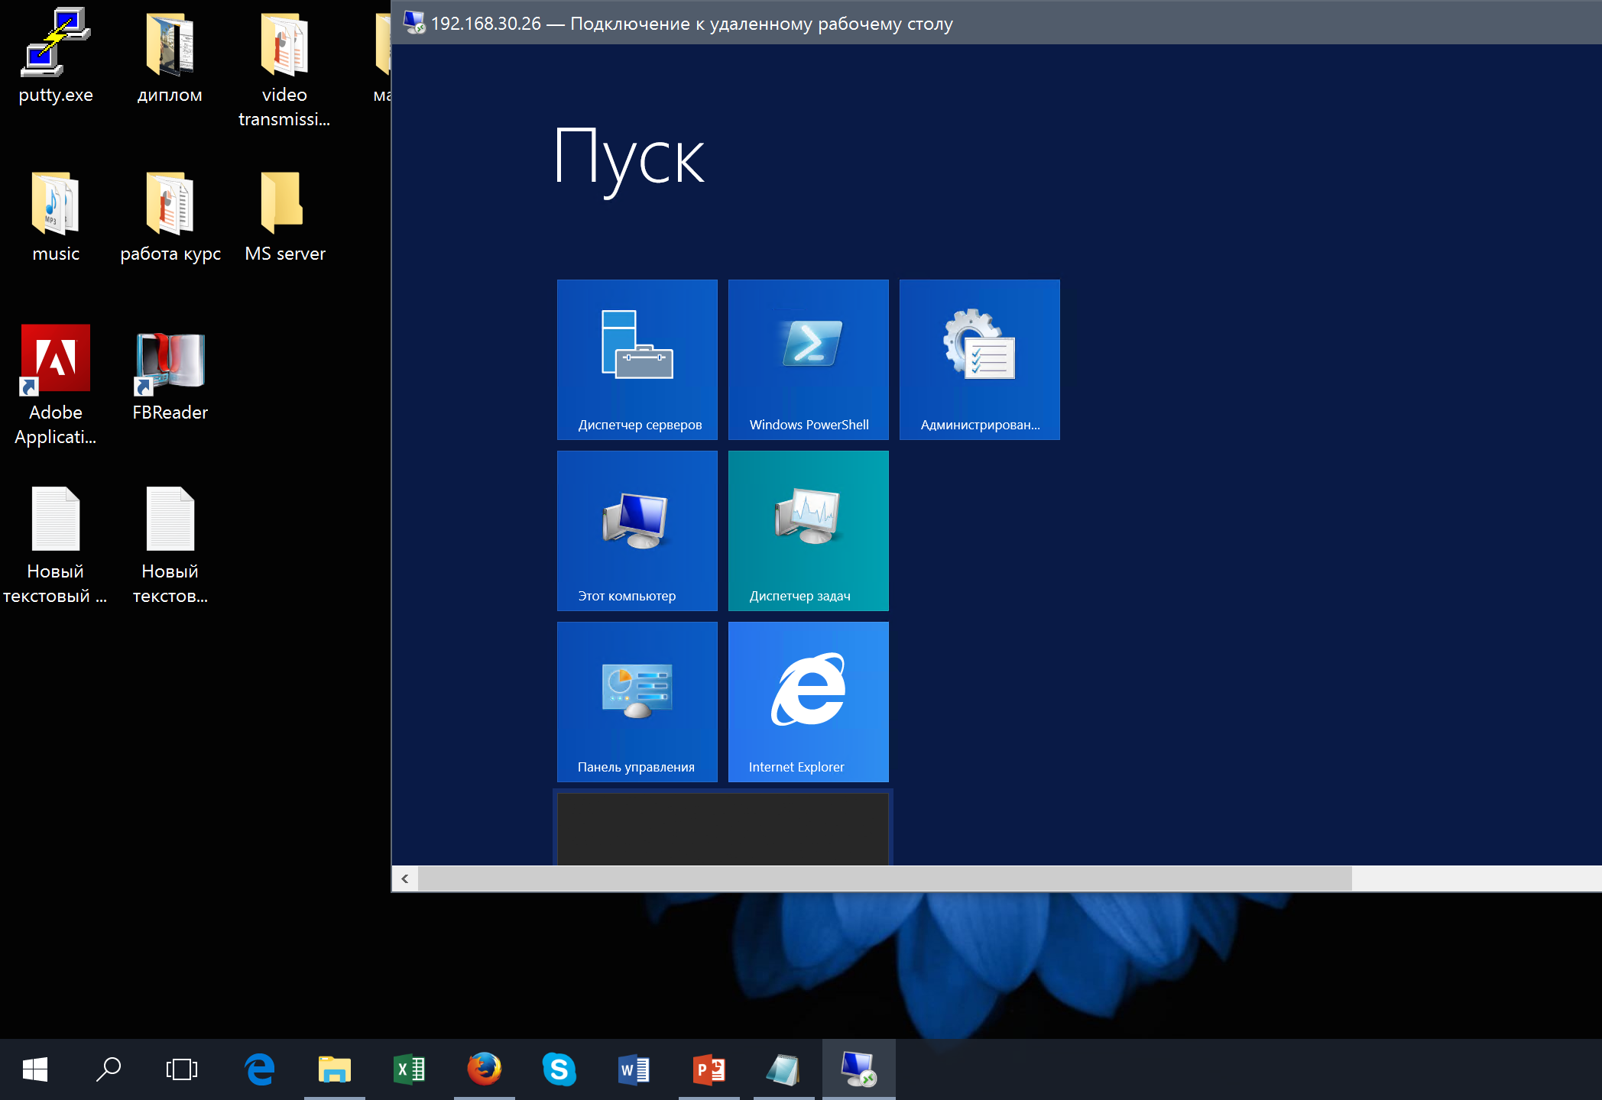
Настройка удаленного управления Windows
При принятии решения об использовании удаленного управления, необходимо учитывать следующее:
Управлять сервером удаленно более удобно, чем локально
С помощью WinRM, Вы можете использовать консоли, утилиты командной строки или Windows PowerShell для выполнения задач удаленного управления
С помощью удаленного рабочего стола, Вы можете войти в систему на сервере локально или по сети
Сервер
Клиент
Registry
WMI Service
EventLog Service
Client App
Cmdfile
tool
WSMan Automation DLL
Config plugin
WMI plugin
SEL plugin
Events plugin
WSMan Client DLL
WSMan prov DLL
WSMan Clietn DLL
WSMan
Prov DLL
WinHTTP
WSMan plugin
WSMan Service
HTTP/HTTPS
3rd Party
HTTP.sys
Other Mgmt Components
WinRM
Windows Platform

Slide 36
Демонстрация: запуск удаленного управления
В данной демонстрации Вы увидите как:
Использовать диспетчер серверов для управления удаленным сервером
Добавлять роль DNS Server role на удаленный сервер
Подключаться к удаленному серверу по RDP и настраивать его

Slide 37
Занятие 4. Введение в Windows PowerShell
Что такое Windows PowerShell? Синтаксис Windows PowerShell Cmdlet Общие Cmdlets для Server Administration Демонстрация: использование Windows PowerShell Что такое Windows PowerShell ISE? Демонстрация: Использование Windows PowerShell ISE Windows PowerShell Desired State Configuration

Slide 38
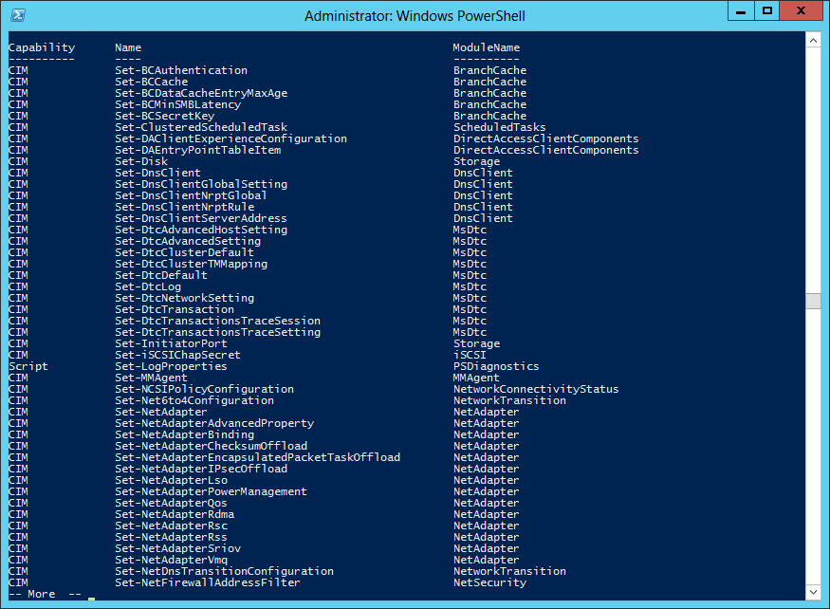
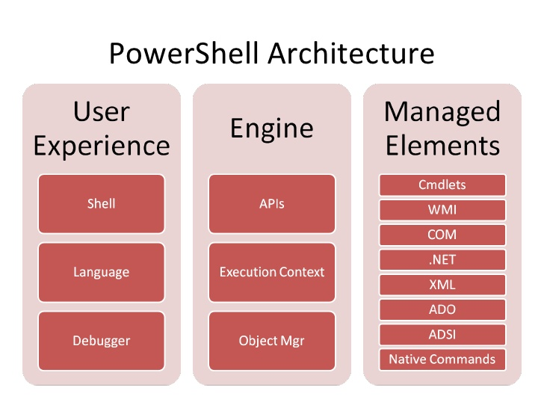
Что такое Windows PowerShell?
Архитектура PowerShell
User Experience
Engine
Managed Elements
Shell
APIs
Language
Execution Context
Debugger
Object Mgr

Slide 39
Что такое Windows PowerShell?
Синтаксис Windows PowerShell Cmdlet:
Verb | Noun | Параметр | Пример
Get | Date |  | Get-Date
Start | Service | W3SVC | Start-Service W3SVC
Get-Help -Noun NounName
Get-Help -Verb VerbName
Help CmdltName
Get-Command
Get-Service W3svc | format-list
Get-Service | sort-object name
Get-Service | where-object {$_.status –eq “running” } | sort-object name
System Administration cmdlets | Детали
Service Cmdlets | Use the Service noun
Event Log Cmdlets | Use the Eventlog noun
Process Cmdlets | Use the Process noun
ServerManager module | Allows the WindowsFeature noun
Windows PowerShell Remote Management | Allows cmdlets or scripts to be run on remote computers

Slide 40
Демонстрация: использование Windows PowerShell
В данной демонстрации Вы увидите как использовать Windows PowerShell для:
Отображения запущенных сервисов и процессов сервера
Подключения к удаленному компьютеру для отображения всех текущих процессов и их статусов
Вызов команд на нескольких компьютерах и отображение запущенных процессов

Slide 41
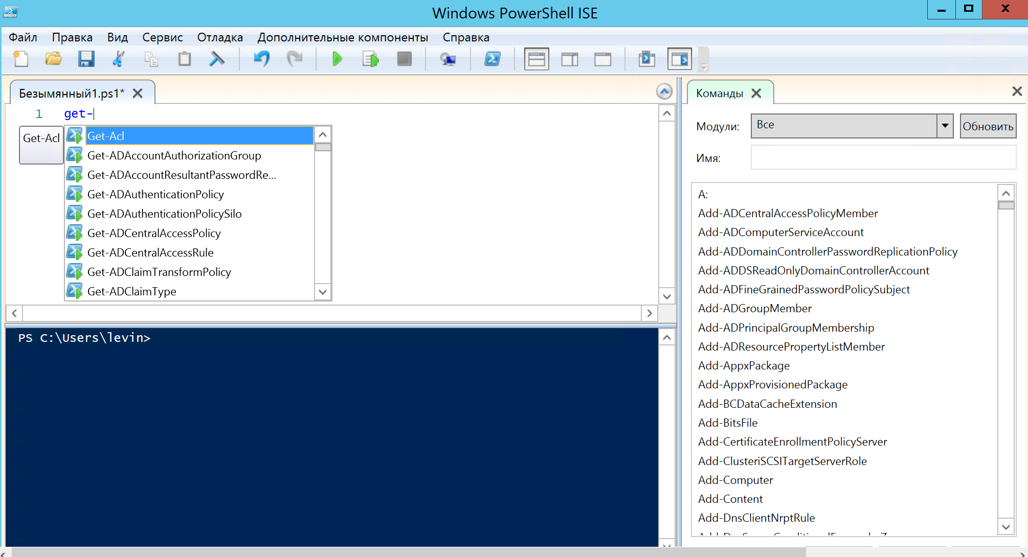
Что такое Windows PowerShell ISE?
Функция автодополнения
Область ввода скриптов
Окно команд, в котором Вы можете найти нужную команду по разделам
Консоль, которая запускает Ваш скрипт и отображает результат. Команды можно вводить напрямую в консоль

Slide 42
Демонстрация: использование Windows PowerShell ISE
В данной демонстрации Вы увидите как:
Использовать Windows PowerShell ISE для импорта модуля ServerManager
Просматривать cmdlets доступные в модуле ServerManager
Использовать компонента Get-WindowsFeature cmdlet для Windows PowerShell ISE
Запускать скрипт Windows PowerShell из панели набора скрипта для создания универсальной группы «Helpdesk» и добавления в нее участников

Slide 43
Конфигурация Windows PowerShell Desired State
Расширение языка PowerShell
Создание файлов конфигурации и управление ими
Модель Windows PowerShell DSC Push/Pull
Сервера всегда настроены тем путем, который Вам удобен
Authoring Phase
Staging Phase
Implementation Phase
Файлы конфигурации
Модель Push
Модель Pull
Конфигурация внедряется на сервера
Используется конфигурация Start-DSCC
Серверы опрашивают центральный сервер
HTTP/HTTPS
SMB
Используется стандартная балансировка нагрузки
PS V1, V2, V3
PS V4
Third-party languages and tools
Локальное хранилище конфигурационных файлов
Parser and Dispatcher
Imperative Providers
Pull Model Server
Contains DSC data and modules
Файлы конфигурации
PS V1, V2, V3
PS V4
Third-party languages and tools
Push Model Configuration Staging Area
Contains DSC data

Slide 44
Лабораторная работа. Внедрение и поддержка Windows Server 2012
Упражнение 1. Развертывание Windows Server 2012
Упражнение 2. Настройка Windows Server 2012 Server Core
Упражнение 3. Управление серверами
Упражнение 4. Использование Windows PowerShell для управления серверами
Сценарий
А. Datum Corporation – это международная инженерно-производственная компания с головным офисом в Лондоне, Англия. A. Datum недавно развернула Windows Server 2012 с инфраструктурой для клиентов Windows 8.1.
Вы работали на A. Datum в течение нескольких лет в качестве специалиста технической поддержки и недавно Вас повысили до специалиста по поддержке серверов.
Отдел маркетинга приобрел новые веб-приложения. Вам необходимо установить и настроить серверы в центре обработки данных для этоих приложений. Один сервер имеет графический интерфейс, а другой сервер настроен как Server Core (базово).
Информация для доступа
Виртуальные машины 20410D‑LON‑DC1
20410D‑LON‑SVR3
20410D‑LON‑CORE
Имя пользователя Adatum\Administrator
Пароль Pa$$w0rd
Расчетное время: 75 минут

Slide 45
Обзор лабораторной работы
Какой IP диапазон адресов используют компьютеры в лабораторной работе?
Почему вы должны задать адрес DNS-сервера до присоединения к домену?
Кроме sconfig.cmd, какой другой инструмент Вы можете использовать, чтобы переименовать компьютер, работающий под управлением операционной системы Server Core?

Slide 46
Обзор модуля
Обзорные вопросы Общие советы по исправлению неисправностей
Инструментарий

